Slide 1
ПРОЕКТИРОВАНИЕ МНОГОУРОВНЕВОЙ РАСПРЕДЕЛЕННОЙ СИСТЕМЫ АНАЛИЗА БИОПОДОБНЫМИ СЕНСОРНО-МОТОРНЫМИ АЛГОРИТМАМИ
Потапов Даниил Петрович, магистрант и ассистент кафедры «Прикладная математика», sablist99@bk.ru

Slide 2


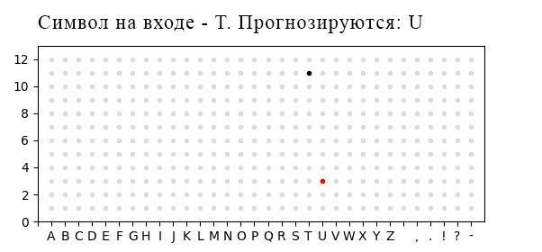
Результаты конференции 2023 года

Slide 3
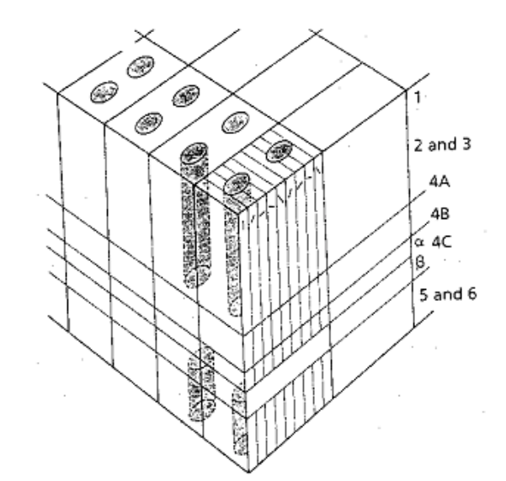
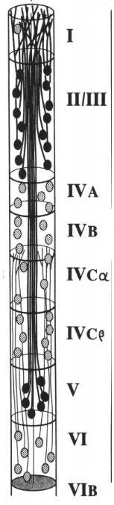
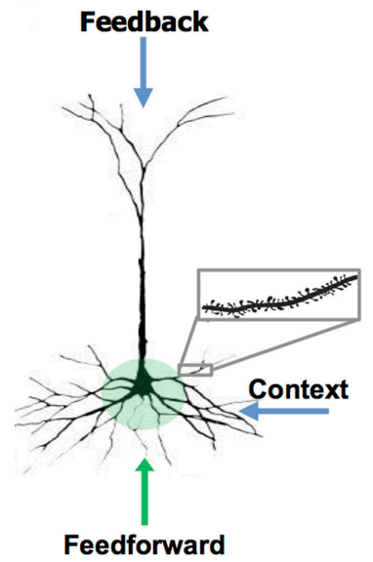
Устройство неокортекса
а) Слои неокортекса
б) Кортикальная колонка
в) Модель нейрона

Slide 4
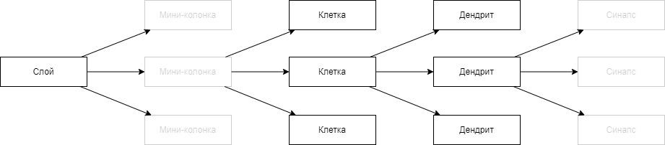
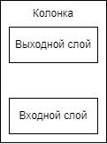
Модель слоя и колонки
а) Схема слоя
б) Схема колонки

Slide 5
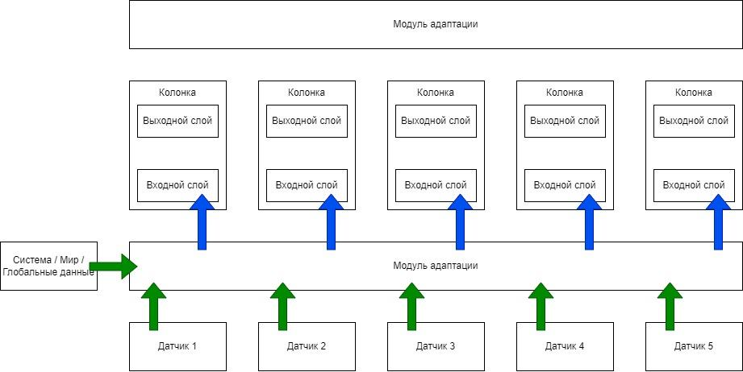
Общая модель системы

Slide 6
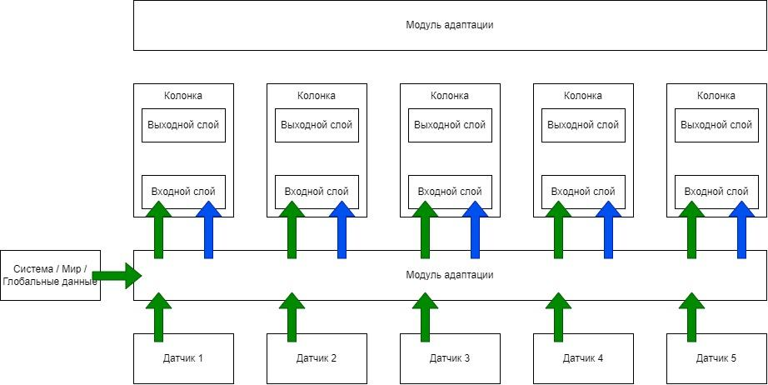
Общая модель системы

Slide 7
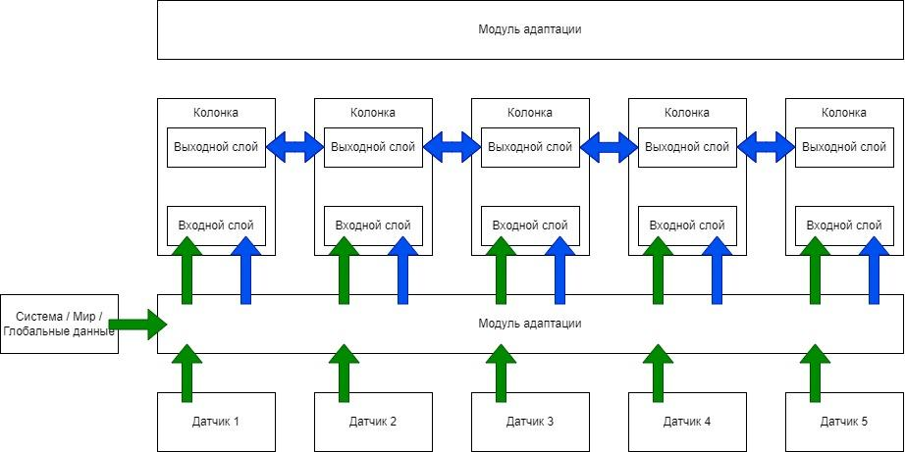
Общая модель системы

Slide 8
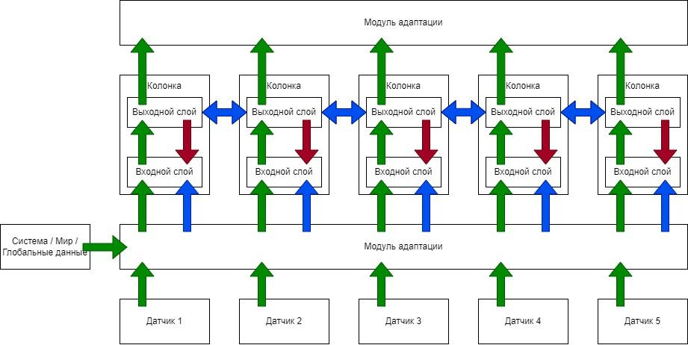
Общая модель системы

Slide 9


Пример
а) Активация выходного слоя для куба
б) Активация выходного слоя для призмы
в) Сенсорный сигнал F1
г) Сенсорный сигнал F2
д) Сенсорный сигнал F3
е) Сенсорный сигнал F4

Slide 10

Пример
F1
а) Активация выходного слоя для куба
б) Активация выходного слоя для призмы
в) Сенсорный сигнал F1
г) Сенсорный сигнал F2
д) Сенсорный сигнал F3
е) Сенсорный сигнал F4

Slide 11
Пример
F1
а) Активация выходного слоя для куба
F2
б) Активация выходного слоя для призмы
в) Сенсорный сигнал F1
г) Сенсорный сигнал F2
д) Сенсорный сигнал F3
е) Сенсорный сигнал F4

Slide 12
Пример
F1
а) Активация выходного слоя для куба
F2
б) Активация выходного слоя для призмы
в) Сенсорный сигнал F1
F3
г) Сенсорный сигнал F2
д) Сенсорный сигнал F3
е) Сенсорный сигнал F4

Slide 13


Средства реализации

Slide 14
ПРОЕКТИРОВАНИЕ МНОГОУРОВНЕВОЙ РАСПРЕДЕЛЕННОЙ СИСТЕМЫ АНАЛИЗА БИОПОДОБНЫМИ СЕНСОРНО-МОТОРНЫМИ АЛГОРИТМАМИ
Потапов Даниил Петрович, магистрант и ассистент кафедры «Прикладная математика», sablist99@bk.ru

